Slide 1

INTEGRANTES DE GRADO
Lorena del Pilar Nolivos Rodríguez
Alexandra Yessenia Valero Monserrate
Carlos Xavier Jara Valdiviezo

Slide 2
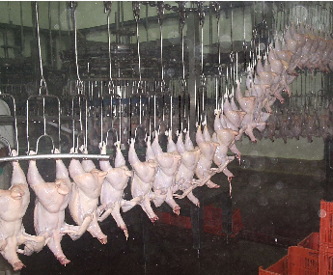
“FACTIBILIDAD PARA LA IMPLANTACIÓN DE UNA PLANTA PROCESADORA DE POLLOS EN LA TROCAL PROVINCIA DEL CAÑAR, DIRIGIDO AL MERCADO GUAYAQUILEÑO”

Slide 3
INDICE
Introducción
Estudio de mercado
Estudio Técnico
Estructura Organizacional
Estudio Financiero
Conclusiones
Recomendaciones

Slide 4
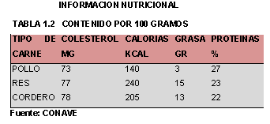
INTRODUCCION
En nuestro país la demanda de carne de pollo se ha incrementado notoriamente con ritmo del crecimiento de la población humana y gracias a factores como:
Precio.
Sabor.
Salud.
Valor nutricional.

Slide 5
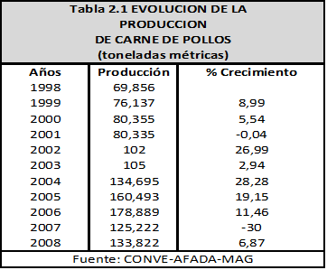

Slide 6

AVICOLA GRANJA TRELLES
Integrada de PRONACA.
Actualmente faena
aproximadamente
30.OOO por ciclo.
Aumentar la producción
a corto plazo.

Slide 7
OBJETIVO GENERAL
Analizar la factibilidad de la creación de una planta faenadora de pollos en la ciudad de La Troncal con el fin de satisfacer al mercado de Guayaquil.

Slide 8
OBJETIVOS ESPECÍFICOS
Efectuar un análisis a un determinado segmento de mercado
Analizar la materia prima e insumos requeridos en el proceso de faenamiento.
Determinar la estructura organizacional más adecuada para el proyecto.
Determinar la magnitud de las inversiones, costos y beneficios inherente a la implantación de la planta faenadora para evaluar la rentabilidad del proyecto.

Slide 9
ANALISIS DEL FODA
FORTALEZAS
*Carne sana y saludable
Mayor contenido de proteína frente a carnes sustitutos
OPORTUNIDADES
*Conocer los principales gusto y preferencia de los clientes
* Expansión en el mercado
*Reconocimiento de una nueva marca de pollo

Slide 10
ANALISIS DEL FODA
DEBILIDADES
* Falta de confianza, por los clientes por ser un producto nuevo.
* Falta de contacto con clientes para su distribución.
AMENAZAS
*Marcas ya posicionadas en el mercado.
*Factores climáticos que afecte a la producción avícola.

Slide 11
La Competencia
PRONACA Procesadora Nacional de Alimentos C.A. con su marca Mr. Pollo
AVITALSA,
GRUPO ORO
AVICOLA FERNANDEZ
AVICOLA VERONICA
Una de las herramientas de las grandes empresas para mantener su posición de mercado está enfocada en lograr la fidelidad en el producto donde el cliente relaciona la marca con calidad.

Slide 12
DETERMINACIÓN DE LA MUESTRA
Para calcular el tamaño de la muestra se realizo una prueba piloto, se obtuvo:
σ² Z²
N = --------
e²
donde:
Media 55 pollos por día, una desviación estándar de σ = 10, para un error máximo permitido de 3,5, nivel de confianza de 95% se calcula por:
(10)² (1.96)²
N = ------------------- = 31
(3,5)²

Slide 13
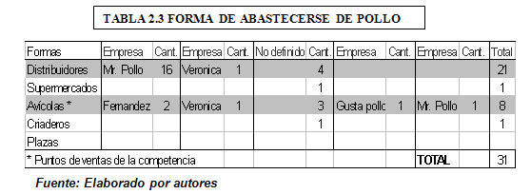
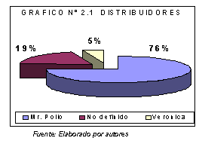
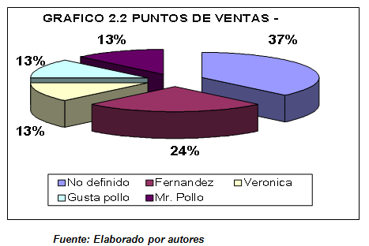
68% 26%

Slide 14
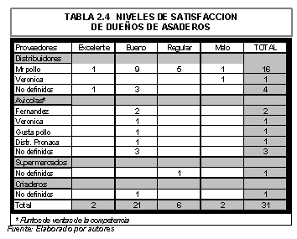
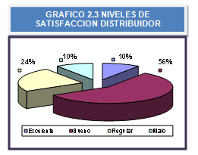

Slide 15
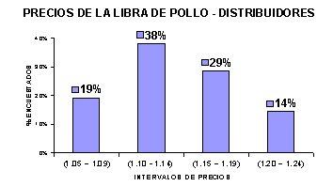
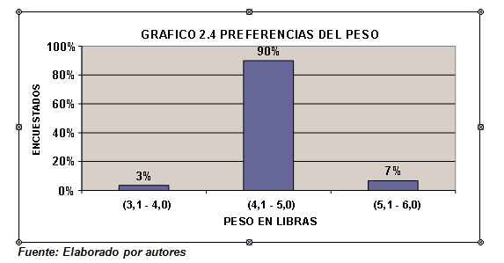
ESTUDIO DE MERCADO

Slide 16
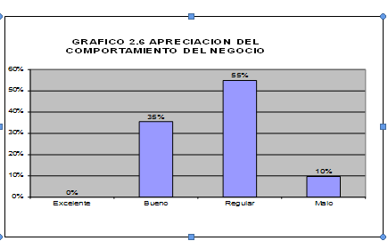
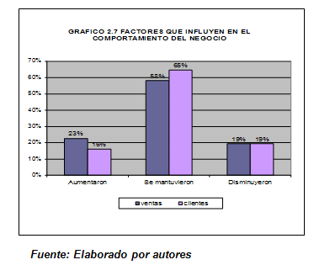
ESTUDIO DE MERCADO

Slide 17
CONCLUSIONES
De acuerdo a los requerimientos de los asaderos encuestados, nuestro producto será pollos totalmente faenados, empacados en funda plástica y sellada, mediante un proceso de faenamiento que asegure su calidad.
El peso de los pollos será de 4.5 libras
De los resultados y análisis de la encuesta, los encuestados que compran a distribuidores pagan una precio más alto que los que compran en los puntos de ventas de la competencia. Pero las avícolas hacen negociaciones para un bajo precio según sea la cantidad comprada.

Slide 18
Proceso de faenamiento de pollo
ESTUDIO TECNICO
Este proceso implica una serie de pasos
encaminados a transformar un pollo vivo en
un producto de carne listo para el consumo
humano

Slide 19
Etapas de faenamiento de pollo
1.- Recolección de aves en galpones
2.- Recepción de aves y espera
3.- Colgado
4.- Aturdimiento
5.- Degolle y Desangre

Slide 20
Etapas de faenamiento de pollo
6.- Escaldado
7.- Pelado
8.- Flameado y Rajado
9.- Eviscerado
10.- Revisado
11.- Lavado o pre enfriamiento

Slide 21
Etapas de faenamiento de pollo
12.- Enfriamiento
13.- Clasificación
14.- Enfundado y Empacado
15.- Almacenamiento
16.- Transporte

Slide 22
Etapas de faenamiento de pollo
Puntos críticos en la proceso de faenamiento
Escaldado
Lavado o pre enfriamiento
Enfriamiento

Slide 23
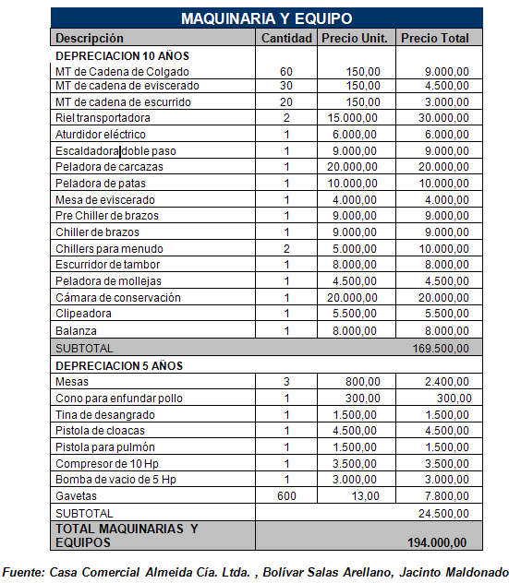
Maquinarias y Equipos
- Las Maquinarias y Equipos requeridas para el proceso de faenamiento lo podemos apreciar en detalle en la tabla 3.2

Slide 24
Espacio Físico
- El espacio físico (terreno) con el que se cuenta para la instalación de la planta es de 600 m2.
-La obra física se la desarrollará en este sitio,
y cuenta con un diseño para el área de faenamiento y para el de oficinas de administración.

Slide 25
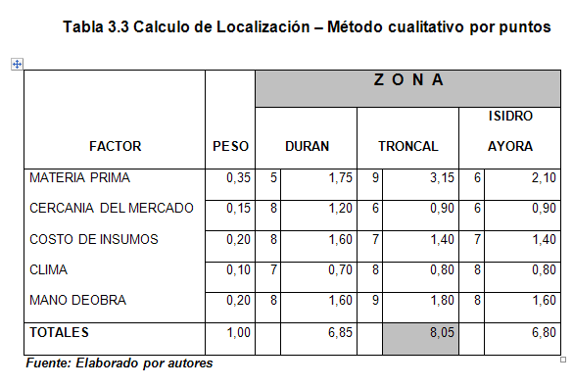
Estudio de Localización
Método cualitativo por puntos

Slide 26
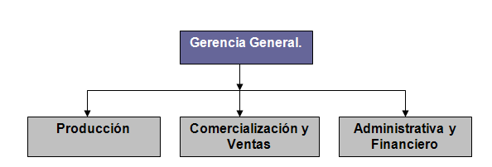
Estructura Organizacional

Slide 27
Estructura Organizacional
Gerencia General
Recurso Humano
Un Gerente
Funciones
Planeación y Control
Establecer Normas
Recurso Físico
Una oficina
Representación Legal
Mejorar la posición Competitiva de la empresa
Toma de decisiones administrativas
Muebles y equipos de oficina

Slide 28
Estructura Organizacional
Producción
Recurso Humano
Un Gerente de Producción
Funciones
Planificación de la producción
Control estadístico de procesos
Recurso Físico
Una oficina
Muebles y equipos de oficina
Un Jefe de Planta
21 Operadores
Control de producción
Desarrollo del proceso

Slide 29
Estructura Organizacional
Comercialización y Ventas
Recurso Humano
Un supervisor de ventas
Funciones
Planeamiento y estrategias de ventas
Publicidad y promoción
Recurso Físico
Una oficina
Muebles y equipos de oficina
Estudio de mercado
Financiamiento de ventas y compras
Relaciones con Proveedores y Clientes
Integración y coordinación con los demás departamentos
Dos vendedores

Slide 30
Estructura Organizacional
Administrativa y Financiero
Recurso Humano
Un gerente administrativo financiero
Un contador
Funciones
Administración de recursos financieros
Recurso Físico
Una oficina
Muebles y equipo de oficina
Obtener materia prima de calidad, cantidad y precio adecuado

Slide 31
Estudio Legal
Constitución Jurídica de la Empresa
-El Contrato Sociedad
-Solicitud de aprobación
Objeto Social
Consideraciones Económicas
Contrato de Abogado
Aspectos económicos de posesión y títulos de dominio

Slide 32
ANALISIS DE COSTOS
  Costos Fijos

Slide 34
- Costos Variable
- Materia Prima

Slide 35
- Mano de obra
- Materiales indirectos de fabricación

Slide 36
- Otros Costos Variables
ANALISIS COSTO – VOLUMEN – UTILIDAD
Faenamiento diario aproximadamente 2000 pollos.
* Ingreso aproximado de $1,13
* Costo de $1,01 por libra
* Margen de Utilidad de $0,12 equivalente a un 11% de ganancia por libra de pollo.

Slide 37
INVERSIONES
- Inversiones en Activos Fijos
CAPITAL DE TRABAJO

Slide 38
- Financiamiento
El 24% que corresponde a $ 120.000 será financiado con capital propio y 76% que corresponde a $389.760,43 se acudirá a una Institución Financiera para acceder a un crédito por esta valor por un tiempo estimado de cinco años al 8.17% de interés anual.

Slide 39
Se hará pagos iguales anuales durante los cinco años de $96.429.81, que corresponde al capital mas los interés.

Slide 40
INGRESOS
En los estudios técnico y de mercado se estima posible producir y vender 600.000 pollos anuales a un precio de 1.10 dólares la libra, para un peso de 4.5; tenemos un ingreso por pollo de $4,95 (carcasa), a esto también se debe considerar un ingreso adicional correspondiente a la menudencia que se obtiene en el proceso, se ha considerado un precio de venta de $0.12 cada una.
- Valor de desecho

Slide 41
TASA DE DESCUENTO
Se requiere del costo de la deuda (Rd), el costo de capital propio (Re), la tasa libre de riesgo (Rf) y la rentabilidad del mercado (Rm).
Tasa de descuento : 1.98% a 10 años plazo
Modelo CAPM
KE = KF + B (KM - KF) + RP
KE= TASA DE DESCUENTO O DE MERCADO
KF= TASA LIBRE DE RIESGO
B= PARAMETRO DE ELASTICIDAD
KM= TASA DE LOS INVERSIONISTA
RP= RIESGO PAIS
ke = 1.98%+0,87 ( 12.20 % - 1,98%)+8.08
ke= 0,189514 18,95%

Slide 42
FLUJO DE CAJA

Slide 43
Valor Actual Neto
El Valor Actual Neto permite determinar si dicha inversión puede incrementar o reducir el valor del proyecto en cuestión.
Ese cambio en el valor estimado puede ser positivo, negativo o continuar igual. Si es positivo significará que el valor de la firma tendrá un incremento equivalente al monto del Valor Actual Neto. Si es negativo quiere decir que la firma reducirá su riqueza en el valor que arroje el VAN. Si el resultado del VAN es cero, la empresa no modificará el monto de su valor.
La fórmula que nos permite calcular el Valor Actual Neto es:
Qn = representa los cash-flows o flujos de caja.
I = es el valor del desembolso inicial de la inversión.
N = es el número de períodos considerado.
r = El tipo de interés.
El Van que obtuvimos es:
VAN = $ 140.907,57

Slide 44
Tasa Interna de Retorno
La tasa interna de retorno - TIR -, es la tasa que iguala el valor presente neto a cero. La tasa interna de retorno también es conocida como la tasa de rentabilidad producto de la reinversión de los flujos netos de efectivo dentro de la operación propia del negocio y se expresa en porcentaje.
Si la Tasa Interna de Retorno es menor que la tasa de descuento, el proyecto se debe rechazar.
Aplicando esta teoría al proyecto nos da como resultado una TIR de 34.96% lo que significa que conviene llevar a cabo el proyecto porque este brinda una rentabilidad positiva.
TIR = 34,96%

Slide 45
PAYBACK

Slide 46
ANÁLISIS DE SENSIBILIDAD
En el escenario esperado del proyecto se considero un incremento de ventas en un 4% y una disminución en los costos de un 2% con estos datos se obtiene un VAN de $1.488.245,73.
En el escenario optimista del proyecto se considero un incremento de ventas en un 5% y una disminución en los costos de un 3% con estos datos se obtiene un VAN de $1.819.855,62 que es un VAN mayor al esperado, siendo más atractivo y rentable

Slide 47
En el escenario pesimista del proyecto se considero una disminución en las ventas de un 3% y una incremento en los costos de un 5% con estos datos se obtiene un VAN negativo dejando de ser rentable el proyecto teniendo un flujo de caja negativo durante los cinco primeros años $-217.985,34 .

Slide 48
CONCLUSIONES
Después de haber realizado los estudios necesarios para poder llevar a cabo todos los objetivos planteados en el proyecto de la factibilidad de implantar una planta faenadora de pollos en la Ciudad de La Troncal Provincia del Cañar, dirigido al mercado Guayaquileño, se estima un VAN de $ 140.907,57 y una TIR del 34,96%, lo que permite afirmar que es un negocio rentable.

Slide 49
RECOMENDACIONES
Se recomienda que el gobierno, fomente e impulse mediante campañas los beneficios del consumo de carne de pollo.
Es importante la implementación del programa HACCP en las plantas procesadoras, ya que esto garantiza productos inocuos sin peligro para el consumidor, evitando pérdidas económicas a la planta.
Es recomendable capacitar a las personas sobre el peligro que causan los desechos sólidos en el medio ambiente y que las autoridades hagan controles periódicos a las plantas procesadoras de alimentos.

